Slide 1
Werkbegeleiding: nieuwe collega’s en stagiaires
Les 3

Slide 2
Begeleiding van stagiaires en nieuwe collega’s
Ondersteunen in beroepspraktijk
Beroepsvaardigheden aanleren
Aanleren goede beroepshouding
Begeleiden leerproces bij stagiaires(leerdoelen monitoren)

Slide 3
Rol als deskundigheidsbevorderaar
Je zet je ervaring en deskundigheid in:
Signaleren van knelpunten en zorgvuldig toepassen van ‘screeningsinstrumenten’
Bijblijven met ontwikkelingen in het vakgebied en reflectie

Slide 4
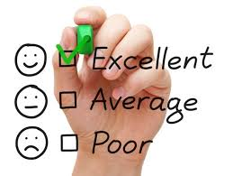
Beoordelaar en coach
Beoordelaar van stagiaire :
Toezicht op uitvoeringstaken van stagiair en beoordeling opdrachten
Leerplan bijstellen door samen nieuwe leerdoelen te bedenken
Bij eindopdracht (examen) beoordeel je als 2e beoordelaar
Coach van stagiaire en nieuwe collega:
Persoonlijke begeleiding (gelijkwaardigheid)
Ondersteunend
Vooraf doelen bepalen (bij stagiaire)
Hanteer gesprekstechnieken om iemand aan te zetten tot kritisch denken

Slide 5
Facilitator en organisator
Facilitator:
Scheppen en onderhouden van randvoorwaarden
Leerproces/werkzaamheden begeleiden door sterke kanten te versterken
Organisator:
Mogelijkheden geven om opdrachten in een veilige setting uit te voeren

Slide 6
Voorlichten & advies geven tijdens werk
Als begeleider bestaat voorlichting geven uit:
Informeren
Adviseren
Instrueren
Een goede begeleider kan niet zonder het geven van goede voorlichting

Slide 7
Kennis overbrengen
Je brengt kennis over aan nieuwe collega’s en stagiaires
Je kunt ook in een gesprek uitleg geven
Doe bepaalde handelingen vóór
Kijk daarna ook mee als iemand die handeling zelf uitvoert
Sta open voor elkaar en elkaars kwaliteiten
Maak gebruik van elkaar en waardeer elkaar

Slide 8
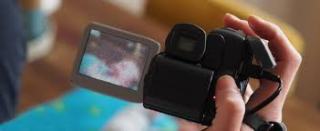
Video-interactiebegeleiding (VIB)
Zeer confronterend
Coachingsvorm (iemand filmt je tijdens werkzaamheden)
Je kijkt samen de beelden terug
Je onderzoekt samen wat wel en niet werkt
Interactie tussen jou en cliënt staat centraal
Waar kijk je vooral naar?
Lichaamstaal en afstemming ervan

Slide 9
Traject Video-interactiebegeleiding
Voorgesprek met professional en ingehuurde VIB-begeleider
Drie tot vijf opnames
Begeleidingsgesprekken
Vervolg met jaarlijkse video-opname plus nabespreking
Ook in teamverband kun je het toepassen
Hele team kijkt dan terug hoe ze in een situatie de cliëntgroep hebben begeleid
Je kunt je ook vooral richten op positieve feedback

